Slide 1
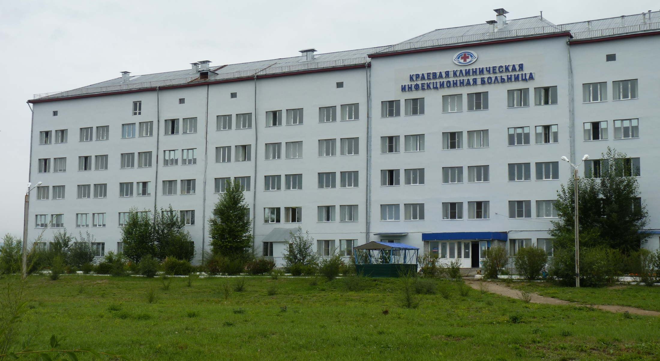
Ярмарка вакансий

Slide 2
ГУЗ «Краевая клиническая инфекционная больница»
Юридический адрес: 672042, Забайкальский край, г. Чита, ул. Труда,21
Главный врач - Юрчук Сергей Владимирович,
тел. 8(3022)72-00-48;
Заместитель главного врача по медицинской части - Веселова Елена Викторовна, 8(3022)72-00-48;
Начальник отдела кадров - Парамонова Наталья Владимировна, тел. 8(3022)72-00-41;

Slide 3
Структура учреждения
Администрация
Приемно-диагностическое отделение
Отделение реанимации и интенсивной терапии
Отделение кишечных инфекций детское
Аптека
Бактериологическая лаборатория
Отделение воздушно-капельных инфекций детское (боксированное)
Отделение лабораторной диагностики и мониторинга ВИЧ и других инфекций
Отделение воздушно-капельных инфекций взрослое (боксированное)
Кабинет инфекционных заболеваний
Отделение кишечных инфекций и вирусных гепатитов взрослое (боксированное)
Обособленное подразделение Центр профилактики и борьбы со СПИД

Slide 4
ГУЗ «Краевая клиническая инфекционная больница» приглашает заключить трудовой договор по следующим специальностям:
- Врач-инфекционист;
- Врач – педиатр;
- Врач – невролог.

Slide 5
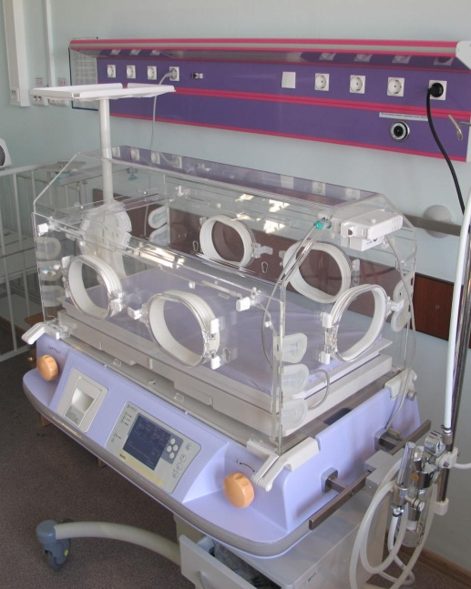
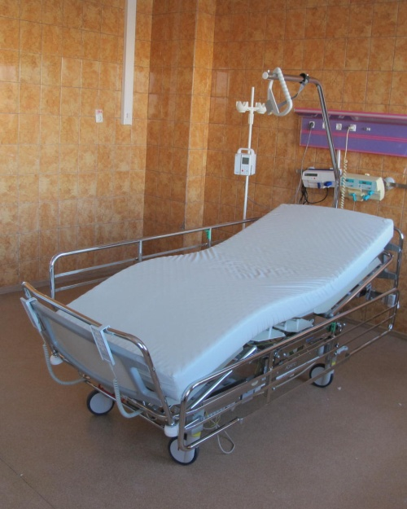
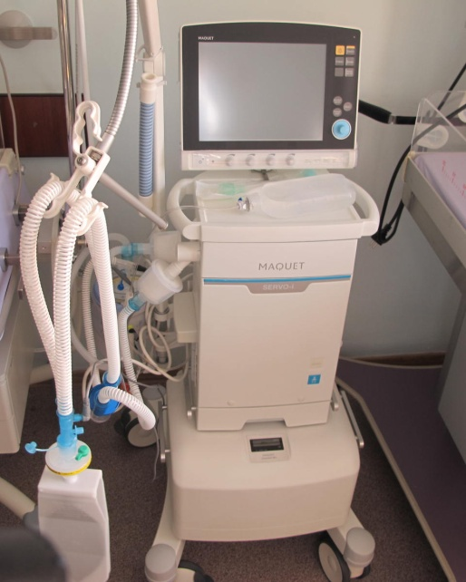
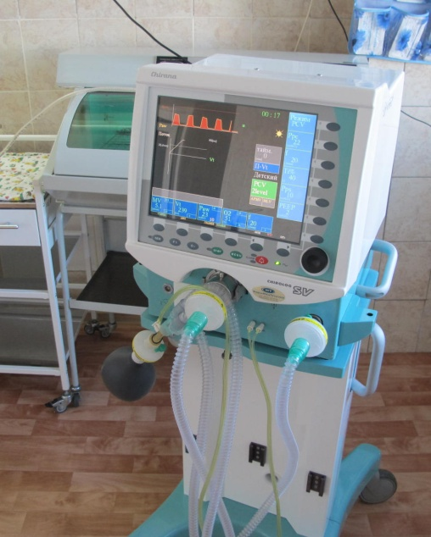
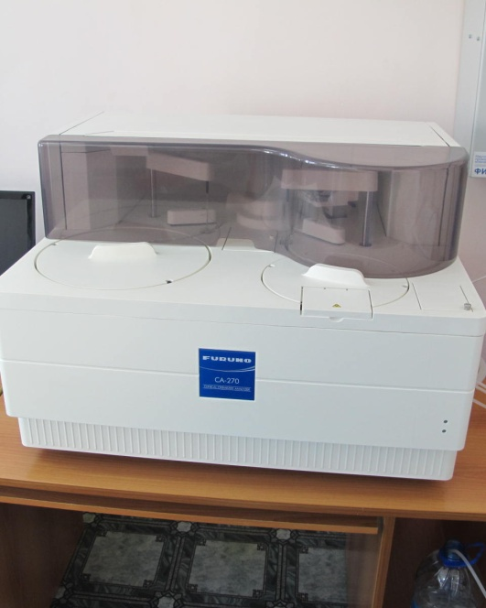
Здание больницы общей площадью 11,5 тысяч квадратных метров рассчитанное на 220 коек детского и взрослого отделений, оснащено современным медицинским оборудованием.

Slide 6
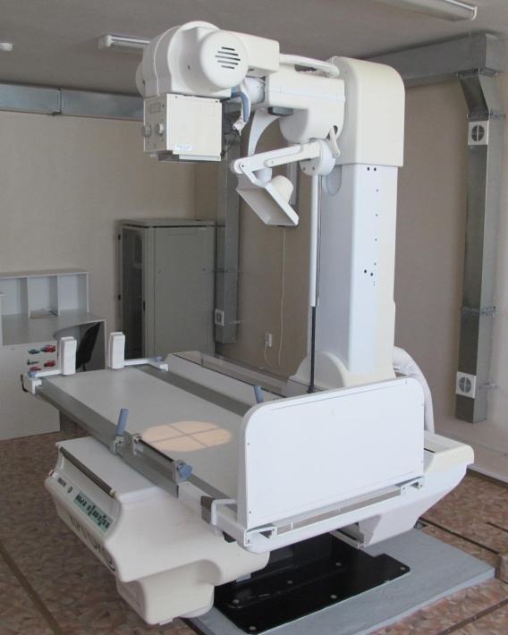
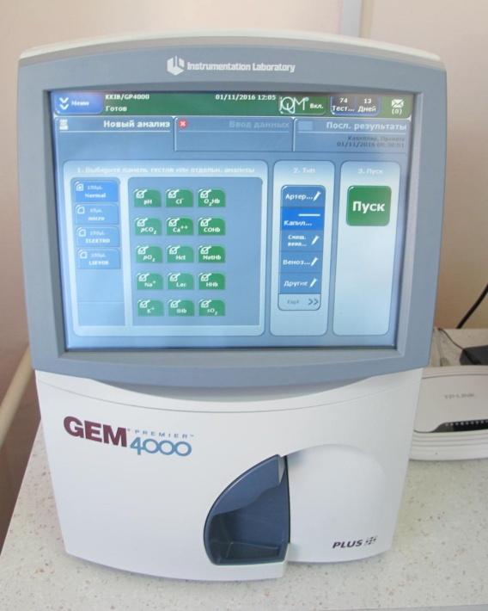
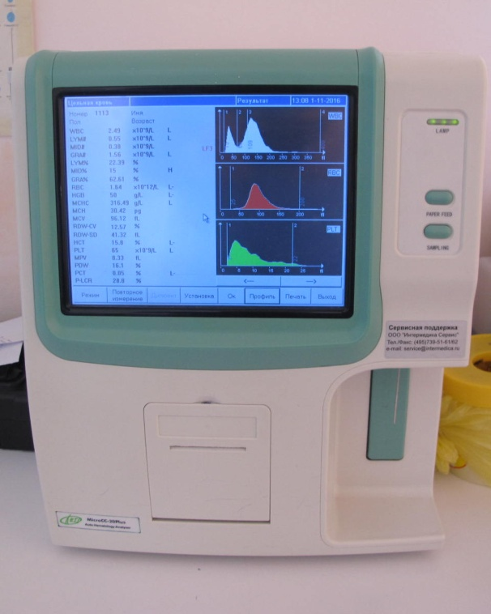

Slide 7
Администрация ГУЗ «Краевая клиническая инфекционная больница» специалистам предлагает:
Заработную плату от 50 000 рублей,
Повышение квалификации за счет работодателя,
Возмещение затрат по найму жилья,
- Выплата подъемных молодым специалистам.

Slide 8
Спасибо!

